Slide 1
testiranje Mobilnih aplikacija
OKTOBAR 2024

Slide 2
sadržaj
Uvod
ISTORIJAT I VAŽNOST MOBILNIH APLIKACIJA
tipovi aplikacija
Uređaji za testiranje
MOBILNE aplikacije
zavisnosti
pristupačnost
ČESTE GREŠKE PRILIKOM TESTIRANJA
KAKO ZAOBIĆI GREŠKE PRILIKOM TESTIRANJA
Notes:
Ovo je kratak sadrzaj onoga sto cemo preci danas
Proci cemo kroz uvod u to sta podrazumeva testiranje mobilnih aplikacija,
pricacemo o tipovima aplikacija,
raznolikosti uredjaja za testiranje,
posebnu paznju cemo pruziti native mobilnim aplikacijama,
pricacemo o razlicitim zavisnostima tokom testiranja i accessibility testiranje

Slide 3
uvod
testiranje mobilnih aplikacija je proces tokom kojeg se softver aplikacije razvijan za mobilne uređaje testira na funkcionalnost, upotrebljivost I konzistentnost.
Notes:
Testiranje mobilnih aplikacija obuhvata testiranje aplikacije koje su namenjene za prenosive uredjaje, obuhvata funkcionalno testiranje, stepen upotrebljivosti aplikacije i konzistenciju.
Imali ste prilike da se upoznate sa nekim tipovima testiranja na ranijim predavanjima, a danas cemo samo videti kako se to moze primeniti na testiranje mobilnih aplikacija.

Slide 4
sadržaj
Uvod
ISTORIJAT I VAŽNOST MOBILNIH APLIKACIJA
tipovi aplikacija
Uređaji za testiranje
MOBILNE APLIKACIJE
zavisnosti
pristupačnost
ČESTE GREŠKE PRILIKOM TESTIRANJA
KAKO ZAOBIĆI GREŠKE PRILIKOM TESTIRANJA

Slide 5
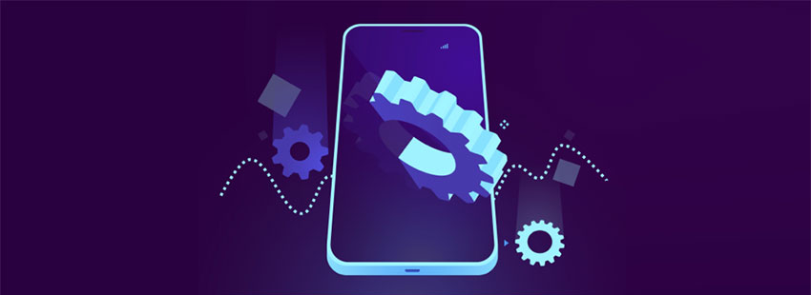
ISTORIJAT
Notes:
Da li mozda znate kada su se prvi put pojavili mobilni telefoni ?

Slide 6
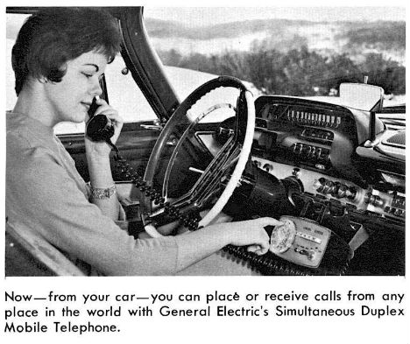
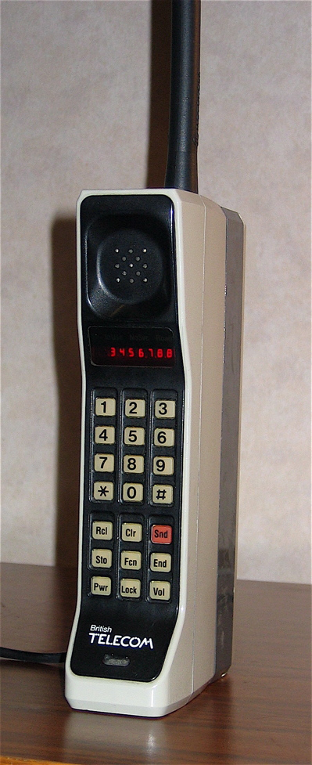
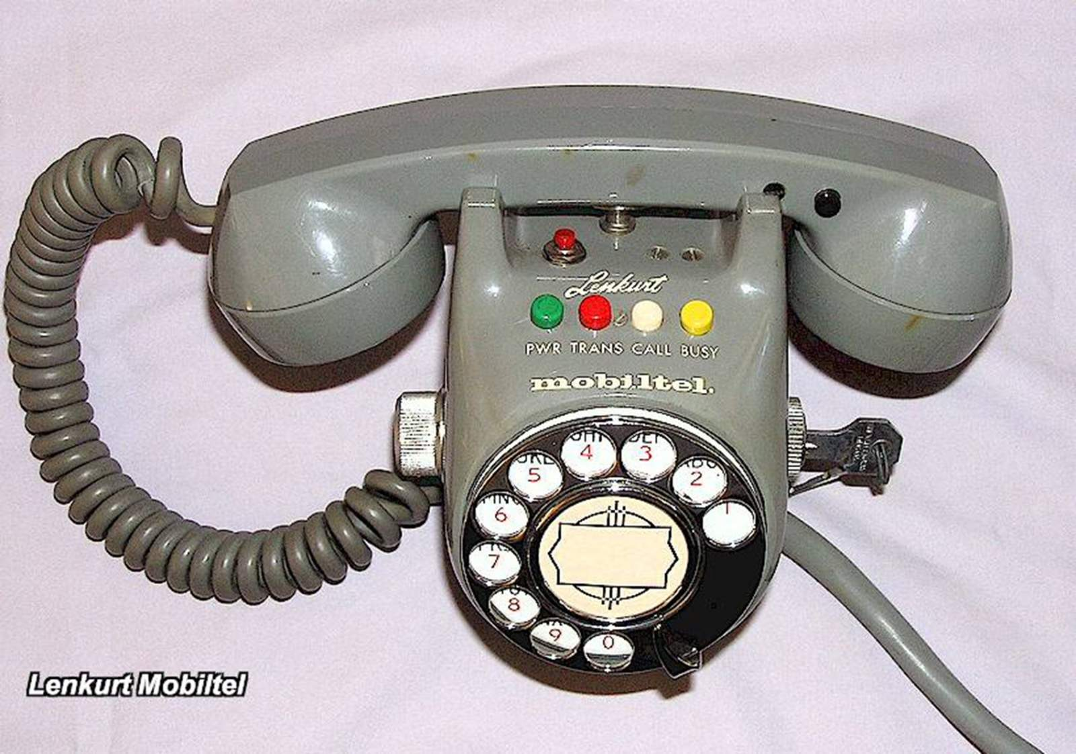
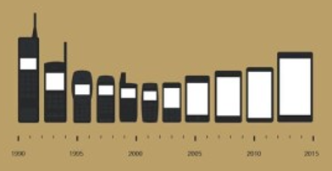
ISTORIJAT
Notes:
Alexander Graham Bell je 1876. godine izumio prvi praktični telefon
1946.godine, automobilska kompanija Studebaker je predstavila prvi automobil sa ugrađenim telefonom. Telefon je bio integrisan u automobile, te su omogućavali da budemo pokretni sa svojim telefonima.
Dok je prvi mobilni koji nije bio deo nekog vozila, nastao je 3. Aprila 1973.godine, kada je Martin Kuper pozvao konkurentsku laboratoriju i obavio razgovor od 30ak minuta. Tada se tom mobilnom telefonu baterija punila 10h da bi pricao 30min.
Motorola DynaTAC 8000X, koji je predstavljen 1983. kada je postao komercijalno dostupan godine i koštao je oko 4000 dolara.
A tek 94. kompanija Palm je proizvela prvi personal digital assistant i može se reci da je to bio prethodnik modernih pametnih telefona. Imale su mogućnost provere mail-a, kreiranje belezaka, kalenadr i koristili su se za organizaciju i upravljanje ličnim podacima. Bili su namenjeni biznis korisnicima i cena im je bila veoma visoka.

Slide 7
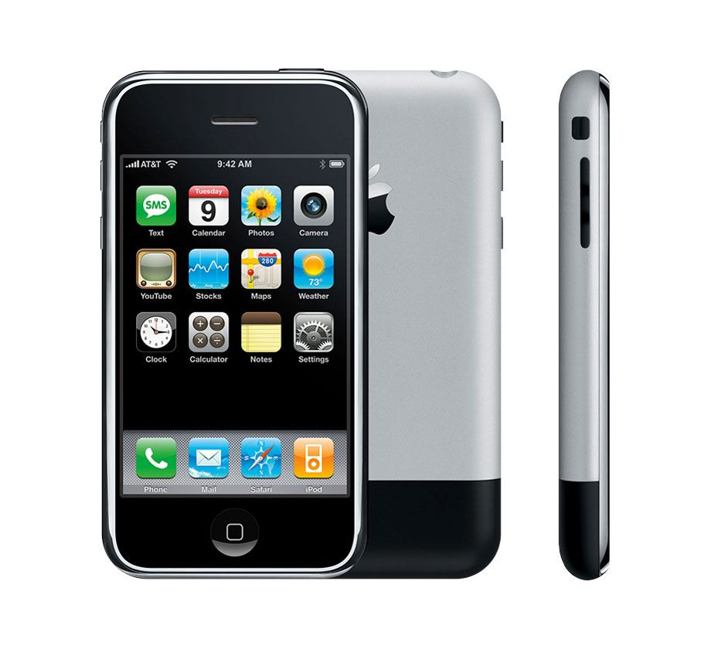
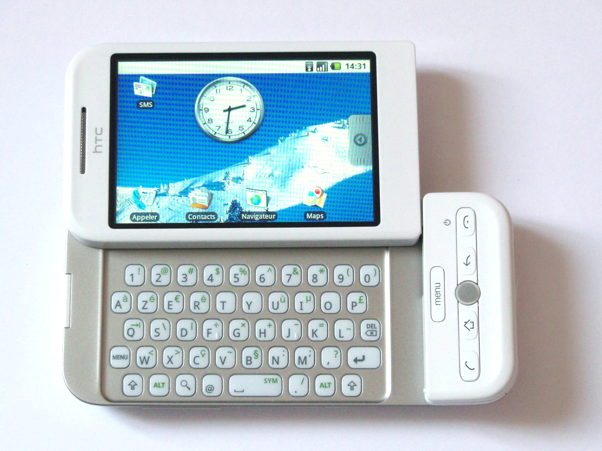
ISTORIJAT
29. Jun 2007.
20. Oktobar 2008.
Notes:
iPhone S4
Kao sto vidimo na ovom slajdu, Ajfon se pojavio prvi put 2007. a Android se pojavio 2008. I sto je zanimljivo, kada su se pojavili, imali su samo aplikacije koje su dolazile zajedno sa telefonom, i nije bilo moguće instalirati aplikacije.

Slide 8
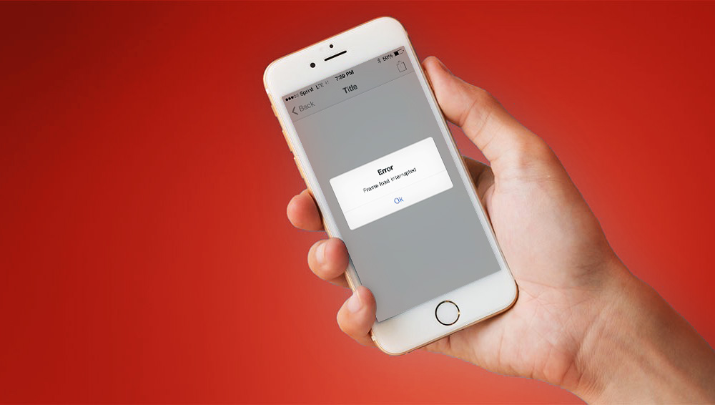
ISTORIJAT
Notes:
Tek sa sledecom verzijom sa pojavio App store(2008) na ajfonu i Android market(2008.) na androidu, sto je kasnije postao Google play store(2012)

Slide 9
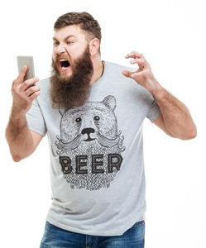
VAŽNOST MOBILNIH APLIKACIJA I TESTIRANJA
OSETLJIVOST NA GREŠKE KOJE SE DEŠAVAJU U APLIKACIJAMA JE SVE IZRAŽENIJA KOD KORISNIKA
Korisnička osetljivost na greške se pojačava, pogotovu u starosnoj grupi od 18. do 24. godine
Više od pola korisnika mobilnih aplikacija će obrisati aplikaciju ukoliko oni pronađu samo jednu grešku tokom korišćenja iste i potražiti alternativu (izuzetak su društvene aplikacije)
Skoro jedna trećina korisnika mobilnih aplikacija će obrisati aplikaciju ukoliko oni pronađu grešku u dizajnu (funkcionalnost je u redu) i potražiti alternativu (izuzetak su društvene aplikacije)
Društvene aplikacije pružaju specifičnu interakciju između korisnika koja teško može da bude zamenjena!
Najčešći razlog deinstalacije društvenih mreža su – notifikacije.

Slide 10
sadržaj
Uvod
ISTORIJAT I VAŽNOST MOBILNIH APLIKACIJA
Tipovi aplikacija
UREĐAJI ZA TESTIRANJE
MOBILNE APLIKACIJE
ZAVISNOSTI
PRISTUPAČNOST
ČESTE GREŠKE PRILIKOM TESTIRANJA
KAKO ZAOBIĆI GREŠKE PRILIKOM TESTIRANJA
Notes:
Prelazimo sada na temu tipova aplikaciju.

Slide 11
TIPOVI APLIKACIJA
"Native", hibridne I veb aplikacije
"Native" i hibridne aplikacije mogu se preuzeti iz prodavnice aplikacija i instalirati na mobilne uređaje. Razlika je u procesu razvijanja tih aplikacija.
Mobilne veb aplikacije su ustvari veb dizajnirane aplikacije da odgovaraju prikazu na mobilnim uređajima čije dimenzije ekrana su manje. Koji su to benefiti tih aplikacija?
Notes:
Da li ste upoznati sa terminima native, hybrid ili web aplikacije?
Native aplikacije su aplikacije koje su namenski pravljene za mobilne uredjaje koriscenjem programskih jezika Objective C i Swift (ios) , Java i Kotlin(android). Native aplikacije pruzaju brz stepen odziva aplikacije i visok stepen pouzdanosti.
Web aplikacije su zapravo web sajtovi koji imaju primenjen responsivni web dizajn na svoj izgled kako bi korisnici mobilnih telefona mogli lakse da koriste web sajtove. pisane u web tehnologijama HTML, CSS i JavaScrip
Hibridne aplikacije imaju kombinacije web tehnologija i native aplikacija, koriste webview za prikaz web sadrzaja. (LinkedIn,Airbnb)
Da li znate sta je Web view? Webview je prozor u vasoj native aplikaciji koji nudi prikaz web sadrzaja ali ne podrzava sve funkcionalnosti koje na primer ima klasican pretrazivac, dok ta hibridna aplikacija ima pristup sistemskim aplikacijama na mobilnom telefonu.

Slide 12
sadržaj
Uvod
ISTORIJAT I VAŽNOST MOBILNIH APLIKACIJA
TIPOVI APLIKACIJA
Uređaji za testiranje
MOBILNE APLIKACIJE
ZAVISNOSTI
PRISTUPAČNOST
ČESTE GREŠKE PRILIKOM TESTIRANJA
KAKO ZAOBIĆI GREŠKE PRILIKOM TESTIRANJA
Notes:
Prelazimo sad na tipove uredjaja za testiranje

Slide 13
Uređaji za testiranje
Uređaji za testiranje su u korelaciji sa tipovima aplikacija.
Ako je vaša aplikacija za Android korisnike, dakle za testiranje ćete koristiti Android uređaj i td. Ako vaša aplikacija se razvija za uređaje sa OS Android 10 i novije verzije nećete testirati je na Android 8. (Zašto ne?)
Notes:
Tipovi uredjaja su u koleraciji sa tipovima native aplikacija, sto znaci da ako testirate Android aplikaciju koristicete Android uredjaj za testiranje, isto se moze primeniti za Apple aplikacije i uredjaje.
Ako razvijena aplikacija podrzava Android 10 verziju kao minimalnu verziju, na kojim verzijama cete testirati aplikaciju?
Koje aplikacije je lakse odrzavati? Za iOS ili za Android?

Slide 14
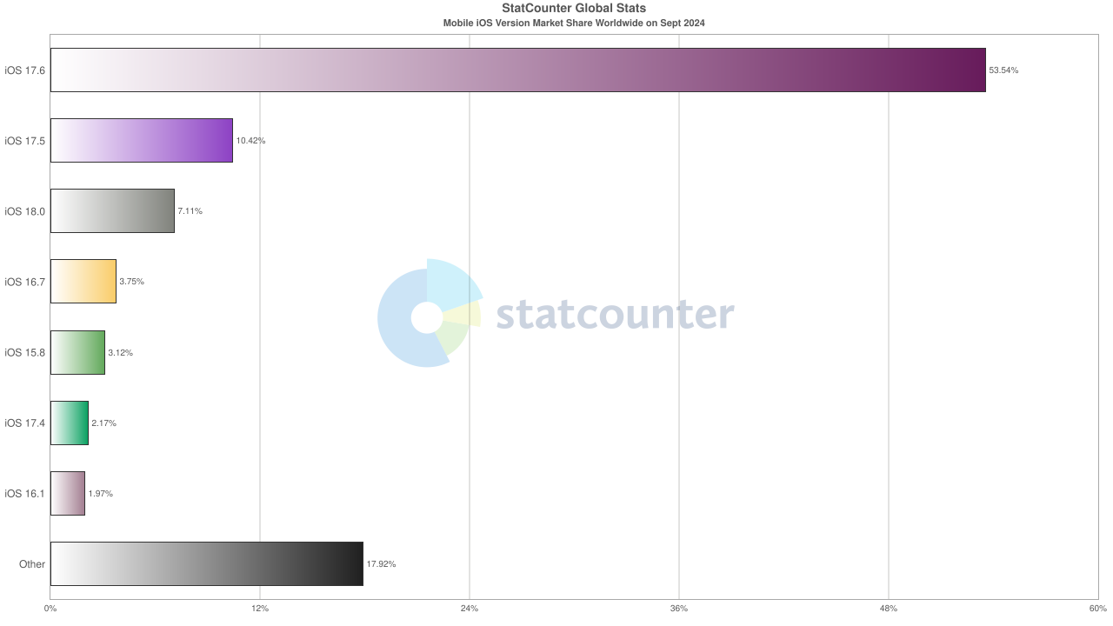
UREĐAJI ZA TESTIRANJE
iOS APLIKACIJE JE LAKŠE ODRŽAVATI...
Podaci o korišćenju različitih verzija platforme iz septembra 2024.
Notes:
Kada razvijate aplikaciju za iOS vasu aplikaciju ce moci da koriste svi korisnici Apple uredjaja. Bitno da budete svesni koje verzije OS postoje na trzistu i da ih uvrstite u svoj krug okruzenja za testiranje.
Na grafiku mozete videte poslednji zvanicni podataka sa Apple-ovog sajta koji prikazuje procenat korisnika odredjenih verzija sistema na trzistu, sto znaci da cete u svoje testiranje ukljuciti 2-3 verzije OS, u ovom slucaju bi to bilo iOS 16,17 i 18.
Izvor: https://gs.statcounter.com/ios-version-market-share/mobile/worldwide/#monthly-202409-202409-bar

Slide 15
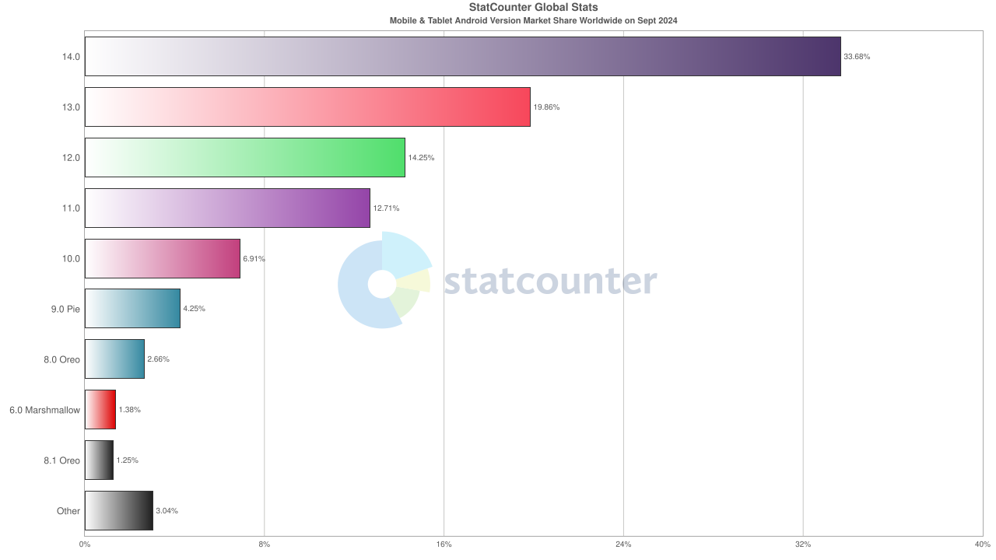
UREĐAJI ZA TESTIRANJE
…u poređenju sa androidom
Pored svih pomenutih verzija, proizvođači mobilnih uređaja takođe rade izmene softvera za svoje korisnike, primer su Samsung, Huawei, Xiaomi i dr.
Sve ovo utiče na kompleksnost testiranja mobilnih uređaja i samim tim uzrok zašto nešto ne radi onako kako treba može biti daleko šarenoliki u odnosu na iOS platformi.
Podaci iz septembra 2024.
Notes:
U odnosu na iOS Android ima vise razlicitih verzija operativnih sistema, i zastupljenost korisnika po odredjenim verzijama mozete da vidite u tabeli. I dalje veliki broj ljudi koristi Android 10, sto znaci da ako vasa aplikacija podrzava Android 10, vi cete u obzir za testiranje uzimati sve operativne sisteme od 10 do 14, dakle 5.
S tim sto svaki proizvodjac telefona ima mogucnost da menja operativni sistem po svojim nacelima i potrebama svojih korisnika, pa tako postoji mogucnost da neki problem koji se pronadje na Androidu moze da bude i do samog tipa proizvodjaca telefona, odnosno softvera. Pa tako u krug uredjaja za testiranje treba uvrstiti i najvise prodavane modele razlicitih proizvodjaca.
Primer: problem sa text fildom i otvarenjem tastature kod Huawei
Izvor: https://gs.statcounter.com/android-version-market-share/mobile-tablet/worldwide/#monthly-202409-202409-bar

Slide 16
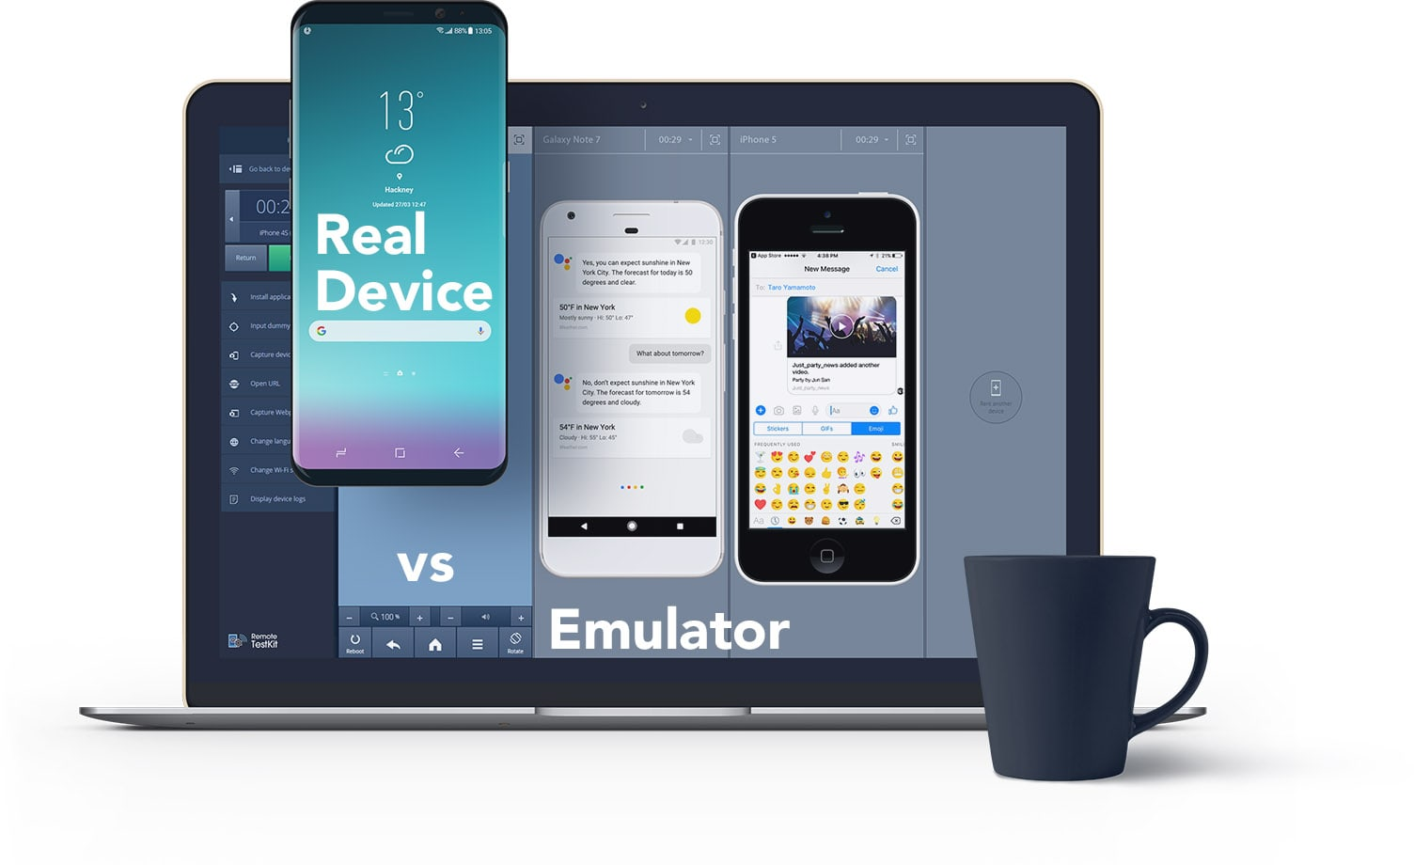
UREĐAJI ZA TESTIRANJE
Pravi uređaji u odnosu na simulator-emulator
Simulatori omogućavaju da pokrenemo aplikaciju na specifičnoj verziji sistema simulirajući na taj način ponašanje sistema i interekciju sa vašom aplikacijom bez uticaja koje može hardver da ima.
Emulator može da pruži sve specifikacije koje ima pravi uređaj, na taj način da simulira hardverska i softverska ograničenja.
Pored svega navedenog, obe vrste ne mogu 100% da zamene ponašanje pravog uređaja.
Notes:
Simulatori i Emulatori, da li neko zna da objasni sta je to?
Simulatori i Emulatori su softverski programi koji mogu da pomognu prilikom testiranja aplikacija u ranim fazama razvoja, Ukoliko nemate budžet na projektu za uredjaje na pocetku.
Pokretanje aplikacije na simulatoru zapravo simulira kako bi se vasa aplikacija ponasala na odredjenoj softverskoj verziji bez uticaja hardverskih limitacija.
Emulator pokriva softverske i hardverske limitacije koje mogu da uticu na performanse vase aplikacije.

Slide 17
UREĐAJI ZA TESTIRANJE
PRAVI UREĐAJI U ODNOSU NA SIMULATOR-EMULATOR
prednosti
mane
Rano testiranje koda
Može da se koristi za "unit" testiranje
Nije vam neophodan budžet za nabavku različitih uređaja za testiranje
Nemogućnost da upotpunosti simulira pravi uređaj
Nije moguće osloniti se na performanse aplikacije
Potrebno je vreme kako bi se emulator podesio da radi
Notes:
npr. Ne moze da se istestira kada je procenat baterije nizak i moze da zavisi od RAM-a masine ne kojoj pokrecemo emulator i simulator, a ne od samih performansa aplikaciju
Ne moze da se pristupa sistemskim stvrima kao sto su natwork, kamera, biranje wifi mreze..
Na kraju se ipak savetuje da pre pustanja aplikacije na trziste, aplikacija se testira na pravim uredjajima.

Slide 18
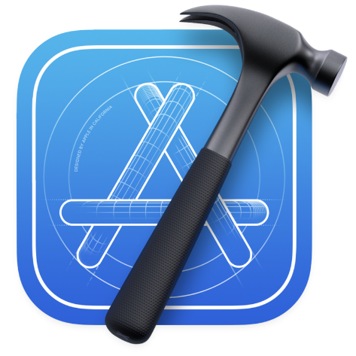
UREĐAJI ZA TESTIRANJE
Distribucija aplikacije
Aplikacija se može dopremiti do pravih uređaja direktno instalacijom iste putem Android Studio-ja ili Xcode-a i ovako uglavnom rade programeri.
Drugi način je da se koriste specijalne aplikacije za ovu svrhu kao što su App Tester, Testflight, HockeyApp i dr. Može da se podesi da samo registrovanim korisnicima (testerima) stigne nova verzije aplikacije čim se ona napravi. Nakon toga instalacija je kao da je instalirate iz prodavnice aplikacija.
Notes:
Distribucija aplikacije od programera do testera moze da se izvrsi na dva nacina.
Jedan nacin je diraktna instalacija aplikacije od strane programera na uredjaj, a druga je kreiranje IPA (iOS) ili APK (Android) fajlova od strane programera i distribucija preko druge neke aplikacije kao sto su HockeyApp, Testflight, Firebase itd.

Slide 19
SADRŽAJ
UVOD
ISTORIJAT I VAŽNOST MOBILNIH APLIKACIJA
TIPOVI APLIKACIJA
UREĐAJI ZA TESTIRANJE
MOBILNE APLIKACIJE
ZAVISNOSTI
PRISTUPAČNOST
ČESTE GREŠKE PRILIKOM TESTIRANJA
KAKO ZAOBIĆI GREŠKE PRILIKOM TESTIRANJA
Notes:
Prelazimo na native mobilne aplikacije

Slide 20
MOBILNE APLIKACIJE
Početne ikonice
Notes:
Nakon instalacije aplikacije iz prodavnice aplikacija, primeticete launcher ikonicu na svom telefonu.
Ikonice mogu da se menjaju od strane programera i njihov izgled moze da varira za odredjene android verzije Sistema.
Sto se tice iOS-a ikonica izgleda isto za sve verzije OS.
Treba obratiti pažnju na dinamičke ikonice, npr.kalendar, one treba da promene svoj izgleda kada se promeni datum. I treba da obratimo pažnju da se ona ažurira.
Nakon klika na ikonicu zapocinje zivotni vek aplikacije. Kada se aplikacija vizuelno prikaze na ekranu tada je aplikacija aktivna.

Slide 21
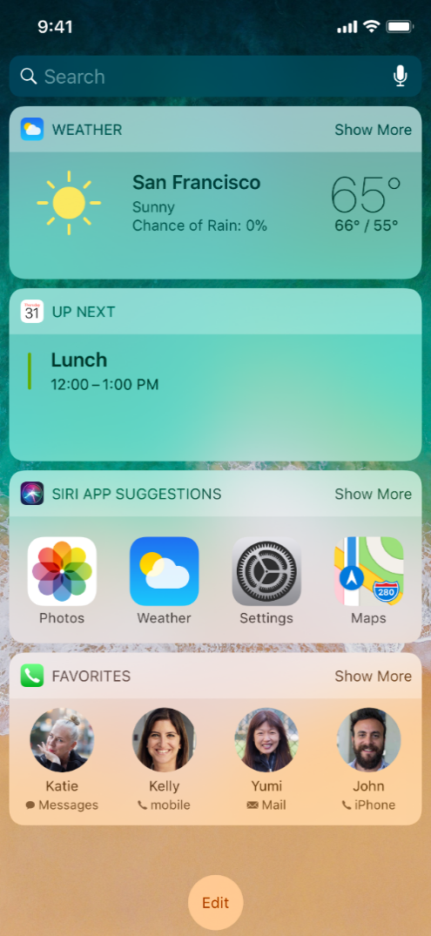
MOBILNE APLIKACIJE
vidžeti
Odličan način da korisnicima pružite najsvežije informacije bez potrebe da odlaze u aplikaciju.
Najčešće se koriste za aplikacije koje imaju visok stepen protoka podataka koje mogu biti od koristi korisniku kao što su vremenska prognoza, poštansko sanduče, sat, merač koraka itd.
Kako ih testirati?
Notes:
Aplikacije mogu i ne moraju da imaju vidzete.
Vidzeti sluze da informisu korisnika o aktuelnostima unutar aplikacije bez da korisnik mora da otvori aplikaciju. To na primer mogu da budu informacije o vremenskim prilikama.
U zavisnosti od velicine vidzeta mogu i ne moraju da prosire informacije koje se pruzaju, kao sto mozete da vidite na prezentaciji u gornjem delu se nalazi informacija za vremensku prognozu u toku dana, a ispod mozete videte veci vidzet koji nudi vremensku prognozu za narednih nekoliko dana.
Testiranje vidzeta se zasnivna na osvezavanju vidzeta, prikazivanju novih informacija, izmenama dimenzija vidzeta, da mogu da se brisu, edituju , ponovo skidaju

Slide 22
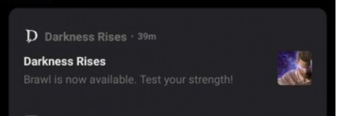
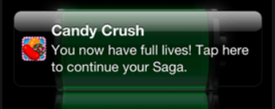
NoTIFIKACIJE ZA MOBILNI
Nekada iritantne nekada korisne
Na koji način biste opisali notifikacije iz aplikacije?
Ako koristite analitiku na projektu onda možete da izmerite koliko vremena korisnici koriste vašu aplikaciju. Ako primetite trend opadanja vremena pravi trenutak je za akciju da ih ponovo aktivirate. Kako? Kreirajte događaj koji će uticati na korisnike da uđu u aplikaciju i tamo provedu neko vreme.
U igricama postoji mnogo različitih događaja koji mogu da izazovu zainteresovanost kod korisnika. Samim tim veća šansa da korisnik otvori aplikaciju ponovo.
Notes:
Notifikacija je poruka ili “uzbuna” koju aplikacija salje korisniku kako bi ga obevestila o nekim aktuelnostima.
Ne zahtevaju da korisnik otvori aplikaciju, poruke su vidljive na ekranu cak i kada je ekran zakljucan.
Mogu da sluze npr. ako imate analitiku vezanu za aplikaciju i mozete da vidite koliko vremena korisnici provode prosecno koristeci vasu aplikaciju, ukoliko to vreme pocne da opada mozete da kreirate neku zanimljivost neki dogadjaj I da tako animirate korisnike da se ponovo vrate vasoj aplikaciji. Primer su igrice koje jako cesto svojim korisnicima salju notifikacije kada ponovo se napune zivoti za igranje igrice, ili je neka rasprodaja u toku…. npr. duolingo
Testiranje: vidimo da li su one vidljive na ekranu, da li su vidljive kada je ekran zaključan, treba obratiti pažnju koliko se vremenski zadržava naša notifikacija na ekranu( na ios- privremena ili trajna – npr. Ios15-2sekunde-temporary ).

Slide 23
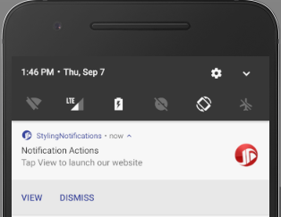
MOBILNE APLIKACIJE
Akcije iz notifikacije
Kako ih testirati?
Šta treba da se dogodi ako korisnik otvori notifikaciju?
Notifikacije mogu da podrže različite akcije koje možete dodeliti notifikaciji. Akcije mogu da se pokrenu kada se klikne na notifikacije ili kada se notifikacija proširi da se otvore dodatne prečice.
Notes:
Obratite paznju na tekst u notifikaciji, da notifikacija moze da se prosiri, da moze da se skloni bez kliktanja na istu, da nakon klika se notifikacija ukloni. Ukoliko notifikacija podrzava akcije sa dugmicima da se proveri da li svi dugmici rade kako je namenjeno.
Treba obratiti paznju na testirnaje notifikacija i podesavanja u sistemu, temporary ili persistent nofication showing on screen, iOS 16 lokacija na samom ekranu je promnjena kada je ekran zakljucan.
Pri testrianju ovih delova aplikacije mozemo da vise puta generišemo te notifikacije kako bismo mogli da vise puta kliknemo na view i dismiss ili na samu notifikaciju, i da se svaka opcija na vise vrsta notifikacija ponaša isto u zavisnosti od teksta i subjecta.
Možete imati dodatne dugmice ili teksualno polje, lajk na samoj notifikaciji, ka osto je viber

Slide 24
MOBILNE APLIKACIJE
Bedževi
Bedževi su indikatori korisnicima da postoje novine u aplikaciji, da su primili određene notifikacije i ostaju aktivne sve dok korisnik ne otvori aplikaciju i pročita ih.Prikazuju se i u situacijama kada korisnik odbaci notifikaciju i ne otvori je.
Bedževi mogu biti onesposobljeni od strane programera ukoliko ne želite da ih prikazujete korisniku ili ukoliko im ostavite na raspolaganju trebalo bi da znate da korisnik može sam da ih ukloni u podešavanjima aplikacija.
Notes:
Bedzevi koji stoje na launcher ikonicama aplikacija sluze da informisu korisnike da postoje neke nove informacije vezane za tu aplikaciju, koje bi trebalo da pogleda.
Prepoznace te ih po crvenom krugu i broju unutar koji indikuje koliko novih obavestenja postoji. Bedzevi mogu biti iskljuceni od strane programera, pa tako nije nuzno da ih aplikacija koju testirate poseduje.
Kako da ih testirate? Ukoliko vasa aplikacija koristi bedzeve i povezani su sa notifikacijama, potrebno je da testirate scenario za dobijanje notifikacije, proverite da li ste dobili I bedz, bedz treba da nestane kada se otvori aplikacija (bilo iz notifikacije ili preko launchera), a treba da ostane vidljiv ukoliko se notifikacija ukloni sa ekrana (iz panela za notifikacije).
npr. Broj neprocitanih mejlova, broj propustenih poziva
Bezevi i notifikacije nisu obavezni delovi aplikacije.Oni su pozeljni da se imaju, radi bolje interakcije sa korisnikom, ali nisu obavezni kao sto je ikonica

Slide 25
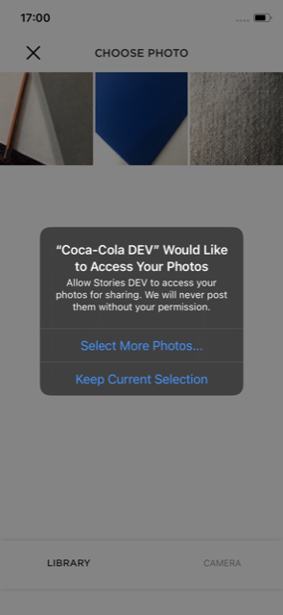
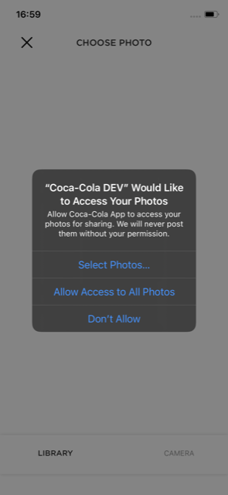
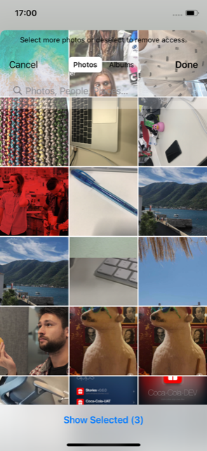
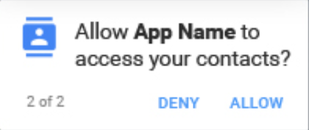
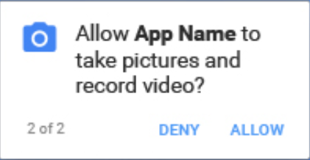
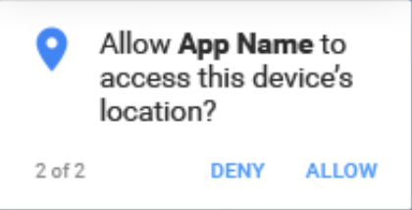
MOBILNE APLIKACIJE
Dozvole kod aplikacija
Osetljive i uzuzetno bitne, dozvole su sastavni deo svake aplikacije. Koriste se za pristupanje korisničkim privatnim podacima, npr lokacija, i zahteva sa eksplicitna dozvola od korisnika da se dozvoli aplikaciji da pristupa podacima.
Notes:
Sve vise se vodi racuna o privatnosti korisnika pa samim tim ako aplikacija zeli da koristi nesto od licnih podataka korisnika za rad mora da dobije saglasnost od korisnika. Ako koristite Instagram npr, aplikaciji je potrebna dozvola da pristupi kameri vaseg telefona ili slikama iz vase galerije. Ukoliko vi ne date saglasnost aplikaciji, ne sme da koristi nista od nevedenog. Ukoliko pak date dozvole aplikaciju, samo tada ce ista smeti da pristupi sadrzaju koji se dozvolili.
Dozvole su sistemski dialozi koje aplikacija pozove da se prikazu korisniku kada je to aplikaciji potrebno. Ne mozemo da kontrolisemo string u dijalogu-dajete ime app sistemu, koja vam je dozvola potrebna. Problem kod podrske za visejezicno trziste.
Sta treba imati na umu tokom testiranja:
Dialozi kao i svi drugi imaju svoj zivotni vek, i na promenu rotacije se ponovo rekreira dialog osim ako programer nije to predvideo i onemogucio ih da se ponovo kreiraju. Sto znaci da koliko god puta rotirate svoj uredjaje treba da vidite samo jednu dozvolu vidljivu.
Dozvole se mogu odbiti u prvom krugu, mogu se odbiti u drugom krugu I odabrati da se vise nikada ne prikazuju, mogu se prihvatiti u prvom krugu, drugom krugu, mogu se prihvatiti pa onda ponistiti iz podesavana aplikacije, I mogu se vratiti na pocetna podesavanja sa brisanjem kesa aplikaciju(kod androida).

Slide 26
MOBILNE APLIKACIJE
Tipovi testiranja
Funkcionalno
Integraciono
Performansi
Sigurnosti
Upotrebljivosti
Kompatibilnosti
Oporavak aplikacije
Kontrolna lista
Notes:
Za neke tipove testiranja ste imali prilike da cujete u prethodnim predavanjima, danas cemo samo da damo primere kako se to moze primeniti na testiranje mobilnih aplikacija.

Slide 27
MOBILNE APLIKACIJE
Funkcionalni testovi
Integracioni testovi
Testovi UPOTREBLJIVOsti
Provera da li napravljena funkcionalnost odgovara zahtevima npr. Određeno polje, dugme, validacija polja...
Saradnja nekoliko funkcionalnosti
Saradnja između aplikacija ili aplikacije i Sistema
Jednostavan i čist dizajn sa nekoliko funkcionalnosti
Intuitivan rad aplikacije i usklađenost sa industrijski prihvatljivim izgledom
Na šta se odnosi?
Vertikalno pomeranje stranice (scroll), promena veličine teksta i ekrana, instalacija-deinstalacija aplikacije...
Na šta se odnosi?
Testiranje načina na koji funkcionalnosti zajedno rade, pružanju odgovarajućih poruka u nastanku greške u radu, uticaj brzine protoka interneta na rad aplikacije...
Na šta se odnosi?
Veličina polja i dugmića je prihvatljiva, otvaranje i zatvaranje tastature, ići korak unazad u aplikaciji, lako korišćenje i intuitivno...
Notes:
Funkciono testiranje u mobilnim aplikacijama moze da bude nesto osnovno, kao sto je pomeranje stranica u aplikaciji (page scroll) vertikalno, pomeranje izmedju stranica horizontalno (swipe left-right), rotacija ekrana kada se u aplikaciji nalazimo na nekom ekranu itd. Da li velicina fonta i ekrana uticu na izgled aplikacije…
Integraciono testiranje se ovde odnosi na medjusobnu povezanost odredjenih delova aplikaciju(nova funkc ili feature, koristi servise), npr. klikom na dugme otvori se novi deo aplikacije, u nagradnim aplikacijama kupite nagradu. (ako aplikacija koristi neke druge servise kako se ponaša)(npr. Ako aplikaciju koristi vrem.prognozu, obicno koriste API od Weather.com-slanje push notifikacije iz drugog Sistema, ka tom sistemu)
Stepen iskoristivosti aplikacije se ogleda u tome koliko ljudi cesto koriste aplikaciju, da li je laka za koriscenja, intuitivna, velicina dugmica za kliktanje, itd – da li je u skladu sa izgledom koji je propisan dokumentacijom – Uxtestovi (npr. Da li je zona klika dovoljno velika)

Slide 28
MOBILNE APLIKACIJE
Testiranje performansi
Testiranje sigurnosti
Test kompatibilnosti
Vreme potrebno da se prikaže sadržaj aplikacije korisniku na prvo pokretanje
Uticaj brzine interneta na aplikaciju
Odziv aplikacije na premium i po karakteristikama slabijim telefonima – RAM I interna memorija
GPU tipovi bitni za razvoj igrica
Potrošnja baterije
Token sesija koja se uspostavlja prilikom ulaska u aplikaciju
Jačina šifre ukoliko se koristi u aplikaciji, kodovanje šifre prilikom slanja preko interneta
Azure sigurnosti mehanizam za pristup sistemu
Restrikcije za korišćenje istog korisničkog imena na nekoliko uređaja
Korisnički interfejs I iskustvo u korišćenju aplikacije na nekoliko različitih uređaja sa različitim karakteristikama, rezolucija, dimenzije ekrana
Rad aplikacije na različitim softverskim verzijama operativnog sistema
Više stvari u narednom delu
OPORAVAK APLIKACIJE?
Notes:
Performanse aplikacije se ogledaju u brzini pokretanja aplikaciju(sve sto traje sekundu, dve smatra se neprihvatljivim), izvrsavanja odredjenih naredbi, potrosnji memorije RAM i interne, i potrosnji bateriji sto je najvaznije. (Testirnaje - da li se povecala potrosnja baterije, memorije, interneta?) Jmeter- testiranje performansi aplikacije
Sigurnost aplikacije, ukoliko aplikacija zahteva da se korisnik uloguje potrebno je proveriti vreme trajanja sesije za tog korisnika, da korisnik ne mora svakog casa da se loguje, ako je aplikacija za bankarske sisteme, onda zelite sigurnost da samo jedan korisnik moze da koristi jednu aplikaciju na jednom uredjaju, da ne moze sa vise telefona da pristupi u isto vreme sistemu itd. (sifra da enkriptovana bude sacuvana u bazi).
Kompatibilnost se odgleda u izgledu i radu aplikacije na razlicitim uredjajima, na razlicitim operativnim sistemima.
Oporavak aplikacije se ogleda u tome koliko brzo aplikacija moze da se oporavi usled otkaza, ukoliko se zakoci, ne dobije ocekivane podatke, izgubi internet konekciju, potrosi se baterija itd.

Slide 29
MOBILNE APLIKACIJE
Kontrolna lista
Instalacija/deinstalacija aplikacije
Veličina instalirane aplikacije
Poruke greške kada korisnik nema internet
Proslediti različite vrednosti aplikaciji i posmatrati ponašanje sistema
Korišćenje keširanje podataka kada je to moguće kako bi se izbeglo prekomerno korišćenje interneta
Vidžeti i bedževi
Notifikacije
Ponašanje aplikacije kada je procenat baterije ispod 20%, iznad 20% i prilikom punjenja telefona
Notes:
Ovde imamo kontrolnu listu, odnosno skup onoga sto bi trebalo da istestiramo pre nego sto nasa aplikacija ode na produkciju.
Ako je deinstalirana, da je obrisan sav kes sa uredjaja, i da kada je ponovo insalira, koisik bude izlogovan sa app i ne sme imati prihvacene dozvole.
skladistenja na telefon i zbog vremena sa instaliranjnja
npr. Narucivanja taksija –nema slobodnih vozila
da li moze iteam da se doda u koripu ako je raspolozivo stanje 0
5. Da li koristimo kesirane podatke kroz nasu aplikaciju. Ukoliko koristi, smanjicemo potrosnju interneta to je bitno, a smanjicemo i broj api poziva ka serveru, sto moze da smanji potrosnju internetaDrugacije se kesiraju podaci na android I IOS uredjajdima
6. Spomeniuli smo da treba dobro da testiramo vidzete i bedzeve, da bedzevi budu u korelaciji sa notifikacijama, da se vidžeti apdejtuju na vreme, Koliko cesto komuniciraju sa serverom itd.

Slide 30
sadržaj
UVOD
ISTORIJAT I VAŽNOST MOBILNIH APLIKACIJA
TIPOVI APLIKACIJA
UREĐAJI ZA TESTIRANJE
MOBILNE APLIKACIJE
ZAVISNOSTI
PRISTUPAČNOST
ČESTE GREŠKE PRILIKOM TESTIRANJA
KAKO ZAOBIĆI GREŠKE PRILIKOM TESTIRANJA

Slide 31
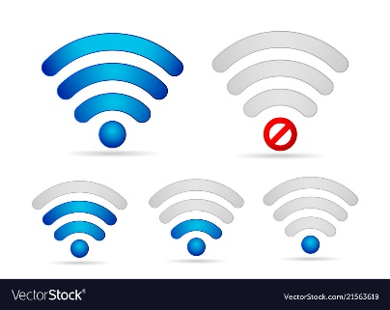
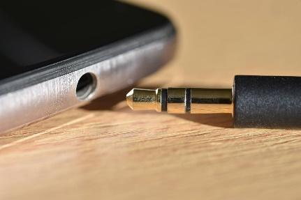
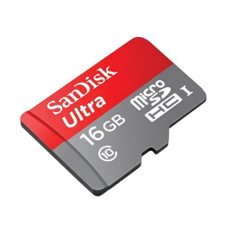
zavisnosti
Zavisnosti od hardvera
Mali ili Adreno
RAM
Notes:
Zavisnosti od hardvera su povezane sa stvarnim ograničenjima uređaja i mrežnim ograničenjima.
Stvarna ograničenja uređaja su CPU brzina procesora, RAM memorija, interna memorija uređaja i kada je nema slobodnog prostora. Podržava ili ne podržava SD kartice, 3,5 mm priključak, radio čipset itd.
Ako vaša aplikacija zavisi od internet veze, obratite pažnju na različite brzine mreže, koristeći ViFi i mobilne podatke, kao i na to kako bi se ponašala kada nema interneta (internet veza postoji, ali brzina je 0).
Veličine ekrana za različite uređaje će predstavljati vašu aplikaciju na različit način. Uverite se da se dugmici ne preklapaju, taj ekran se može pomerati ako tekst ne može da stane na jedan ekran. itd.

Slide 32
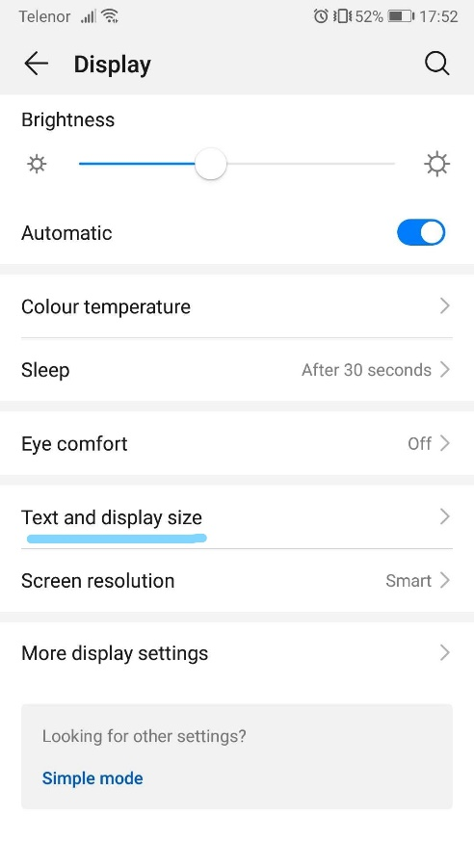
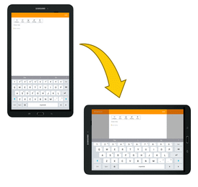
ZAVISNOSTI
Zavisnosti od softvera
Notes:
Svake godine imamo nova izdanja softvera i svake godine nova iznenadjenja sta ce taj softver da podrzi, tako da treba da istestrimo kako ce se naša aplikacija ponašati na novim verzijama operativnih sistemima. Pa tako mozemo da podrzavamo nove ideje u aplikaciji ili ne, u zavisnosti da li imamo koristi od toga i koliko je tesko to implementirati.
Primeri su mreza (grid) na pocetnom ekranu, velicina teksta i ekrana, precice, notifikacije sa akcijama itd.
Bug na instagramu sa promenom teme?
Softverske zavisnosti. Kada je izasao iOS 13, koji podrzava Dark temu, ako vasa aplikacija nije razvijana za iOS 13, bilo bi dobro da proverite kako izgleda vasa aplikacija na iOS 13. Mozete biti poprilicno lose iznenadjeni. Kod nas je pola aplikacije bilo crno i sivo (umesto belo), pa se tako tekst nije video jer je isto bio crne boje.

Slide 33
sadržaj
UVOD
ISTORIJAT I VAŽNOST MOBILNIH APLIKACIJA
TIPOVI APLIKACIJA
UREĐAJI ZA TESTIRANJE
MOBILNE APLIKACIJE
ZAVISNOSTI
PRISTUPAČNOST
ČESTE GREŠKE PRILIKOM TESTIRANJA
KAKO ZAOBIĆI GREŠKE PRILIKOM TESTIRANJA

Slide 34
PRISTUPAČNOST
Pristupačnost je funkcionalnost namenjena prvenstveno osobama sa posebnim potrebama
Sadrži funkcionalnosti za ljude koji imaju poteškoće sa vidom ili sluhom u želji da im olakša korišćenje aplikacija:
TalkBack – VoiceOver (čitanje funkcionalnosti u aplikaciji)
Text-to-speech – Speech (čitanje teksta sa ekrana)
Podešavanja ekrana vizuelne izmene
Notes:
Pristupacnost je posebna Celina unutar mobilnih aplikacija, odnosno Sistema koja sluze da omoguci osobama sa invaliditetom olaksano koriscenje mobilnih telefona.
Poseban je akcenat na slabovide osobe i osobe sa ostecenim sluhom. U ovoj celini mozete da aktivirate opciju citanja ekrana sto znaci da bi korisnik prilikom koriscenja vase aplikacije znao gde se tacno nalazi u aplikaciji I sta moze da uradi u istoj, moze da se koristi pojacan kontrast kako bi stvari bile vizuelno izrazajnije za korisnike…
Bug kod aplikacije koja je podesavala budilnik, daltonisti nisu mogli da vide da li je budilnik ukljucen ili iskljucen
Ne znam da li ste primetili da se cesto koristi blic telefona kada stigne poruka, tendencija je bila da osobe sa ostecenim sluhom znaju da im je stigla poruka.

Slide 35
Šta se dešava kada se završi razvoj?
Testiranje pre nego što aplikacija se pošalje korisnicima
Interno testiranje unutar tima ili zatvoren krug unutar firme, beta korisnici
Alfa testiranje – testiranje unutar development tima
Beta testiranje – zatvoren krug korisnika koji testira demo aplikaciju
Notes:
Pre nego sto pustite aplikaciju na produkciju istestirajte je obavezno. Ukoliko su neki problem kriticni odlozite pustanje aplikacije dok se ne srede problemi.
Takodje Apple testira vasu aplikaciju pre postavljanja aplikacije u prodavnicu, moze biti odbijena ukoliko ne ispunjava neke uslove
Problemi na produkciji? Pratite stanje u prodavnicama aplikacija, obratite paznju na komentare korisnika, I na osnvou toga vrsite izmene u aplikaciji.

Slide 36
sadržaj
UVOD
ISTORIJAT I VAŽNOST MOBILNIH APLIKACIJA
TIPOVI APLIKACIJA
UREĐAJI ZA TESTIRANJE
MOBILNE APLIKACIJE
ZAVISNOSTI
PRISTUPAČNOST
ČESTE GREŠKE PRILIKOM TESTIRANJA
KAKO ZAOBIĆI GREŠKE PRILIKOM TESTIRANJA

Slide 37
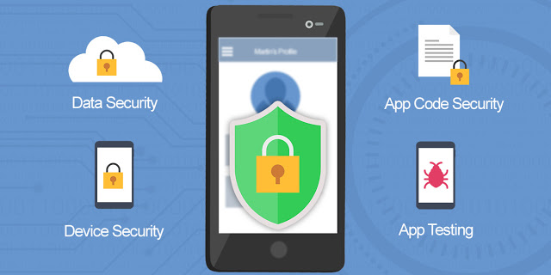
ČESTE GREŠKE PRILIKOM TESTIRANJA
Ja nisam ekspert za sigurnost, neko drugi mora to da testira!
Testiranje sigurnosti treba da pronađe mane u implementiranom sigurnosnom mehanizmu u sistemu koji čuva podatke i da održava željenu funkcionalnost kako treba
Sigurnost je odgovornost celog tima
Eksperti iz sigurnosti bi trebalo da budu konsultovani tokom pisanja test plana pa čak i scenarija koji se odnose na sigurnost
Notes:
Ovaj slajd se odnosi na testiranje sigurnosti i greška koja se najčešće čuje u test timovima je moramo da nadjemo nekoga ko je ekspert za Security Testing, ja nisam ekspert za to…
Ukoliko u nasoj aplikaciji koristimo odredjene GDPR podatke korinika ili ukoliko je bankarka aplikacija, moramo obratiti paznju na skladistenje i cuvanje podataka, da budu enkriptovani, da ne budu lako dostupni svakom korisniku, da greske prilikom greskom upisane lozinke budu isprevne. Npr. Ako upisete pogresnu lozinku, da vas ne navodi sta je tacno pogresno.

Slide 38
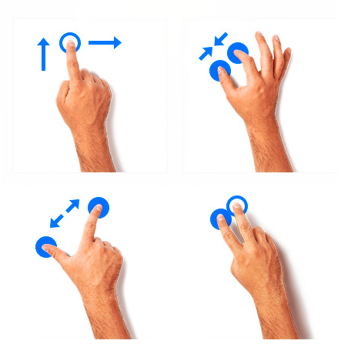
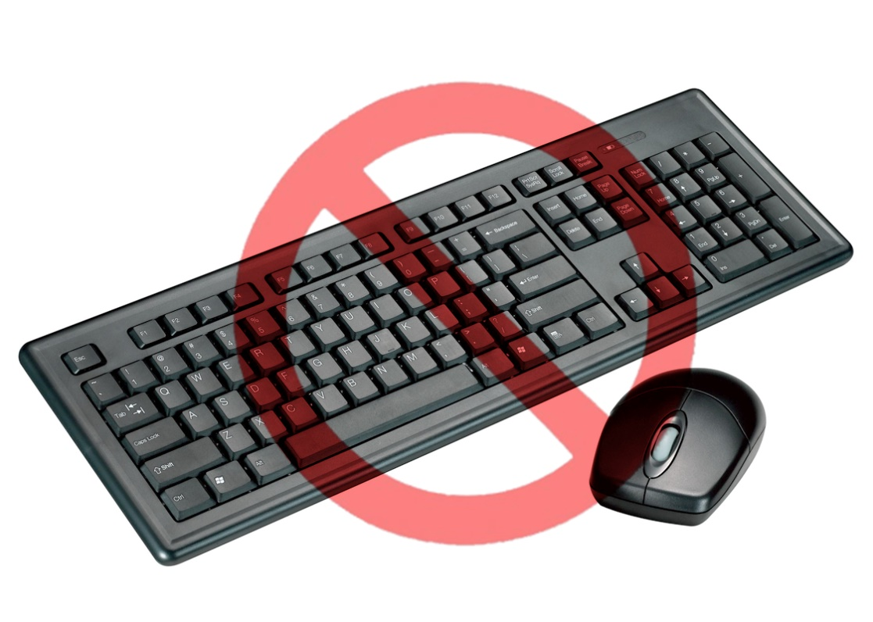
ČESTE GREŠKE PRILIKOM TESTIRANJA
Nemojte da testirate aplikaciju kao programer
Notes:
Ovakve gestove ne mozemo odraditi na emulatorima ili simulatorima, pa je bolje i koristiti stariji uredjaj, nego emualtor, koliko nemam veliki fond za kupovinu uredjaja.
Zoom in, zoom out, svipe ili kliktanje sa jednim prstom, dva, tri treba istetsirati.

Slide 39
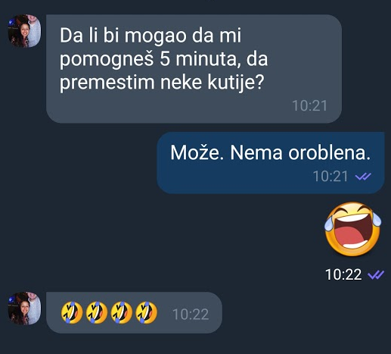
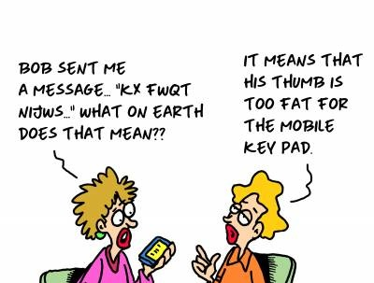
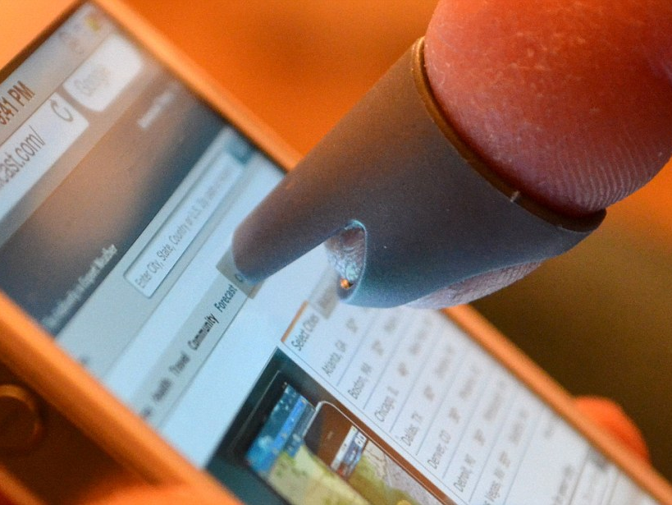
ČESTE GREŠKE PRILIKOM TESTIRANJA
Mali uređaji i sindrom debelih prstiju (razmišljajte kao korisnik)
Notes:
Ovo se odnosi na previdjanje nekih stvari koje u samom procesu testiranja, ukoliko se ne testira na pravom uredjdju, neke stvari mogu da se zanemare, ako kao to da je sve suviše malo i da kranji korisnik tome ne može da pridje, pa imate ovaj naprstak koji se koristi za tipkanje po ekranu kada su delovi suviše mali da prstom ne mozete da odaberete jedan, nego biste pritisli sva tri verovatno.

Slide 40
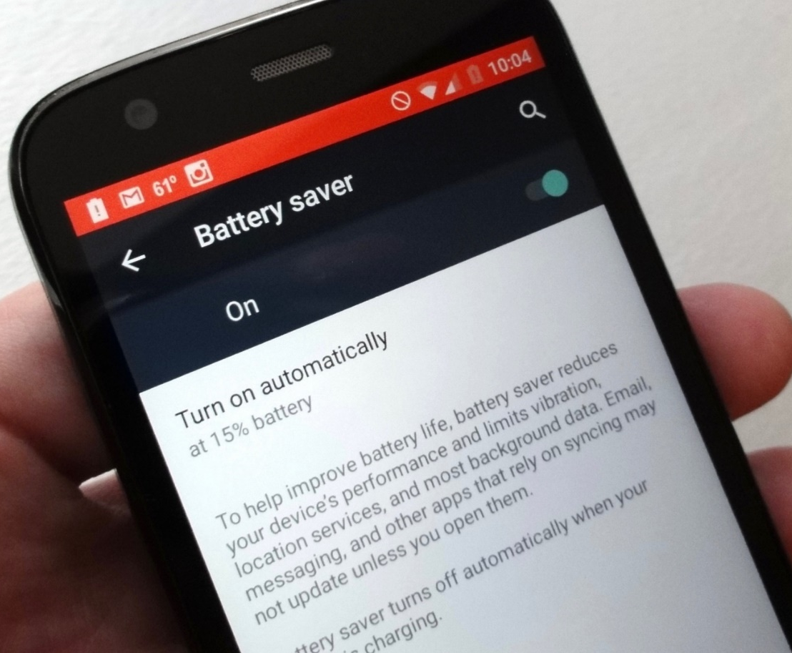
ČESTE GREŠKE PRILIKOM TESTIRANJA
TESTIRANJE APLIKACIJE SA PRAZNOM BATERIJOM
Čuvar baterije (Battery saver) način rada se sam aktivira
Veliki procenat aplikacija u pozadini prestane sa radom ili su drastično usporene
Sistemski procesi takođe mogu biti ograničeni i sve to može da utiče na ponašanje aplikacije
Obratite pažnju na testiranje aplikacije kada je baterija prazna i kada je aktiviran način rada "Čuvar baterije"
Notes:
Odredjeni procesi se iskljucuju kako bi se sto vise stedela baterija, tako da cete moci i dalje da korstite aplikaciju, ali njene funkcionalnosti neće biti iste.
Npr. Za e-mail aplikaciju- azururanje
Ljudima se cesto desava da ostaju sa praznom baterijom, tako da moramo znati kako se aplikacija ponaša.

Slide 41
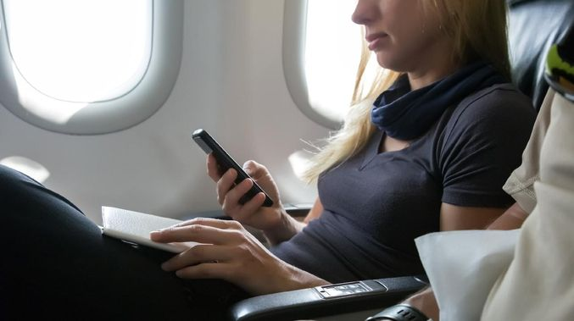
ČESTE GREŠKE PRILIKOM TESTIRANJA
NE TESTIRATI U REALNOM OKRUŽENJU
Testirajte aplikaciju na isti način na koji bi je korisnik koristio
Ako bi korisnik trebao da je koristi u specifičnim situacijama (na sastanku, tokom vožnje taksijem, tokom putovanja, …), pokušajte da mimikujete to okruženje i ponašanje, ukoliko je moguće.
Izbegavajte da koristite Mock GPS aplikacije, simulirane loše internet konekcije, ukoliko projekat i vreme to dozvoljavaju.
Notes:
Ukoliko imate mogućnost, najbolje bi bilo da aplikaciju testirate u realnom okruženju
Da npr. Ubacite u telefon sim karticu, da ne koristite mokovan gps, vec da idete zaista ulicom i da dobijate realne gps koordinate, kako biste sto realnije mogli da testirete to sto radite.
Da izbegavate simulaciju lose internet konekcije, da istetsirate u nekom realnom okruženju, prelazak sa wi-fia na mobilni net, kada se prelazi sa jedne konekcije na drugu

Slide 42
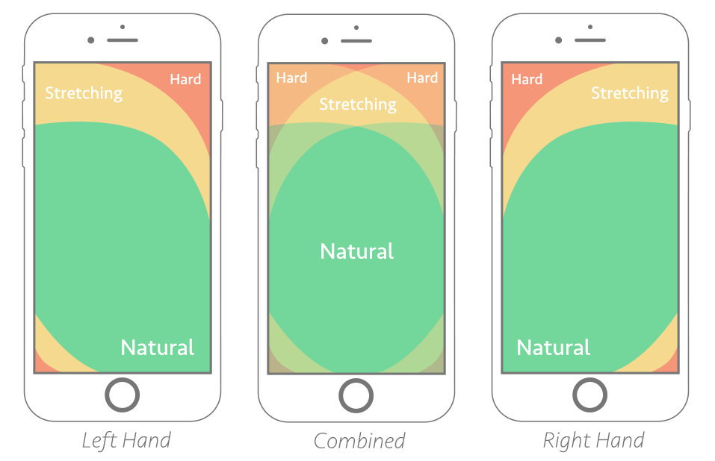
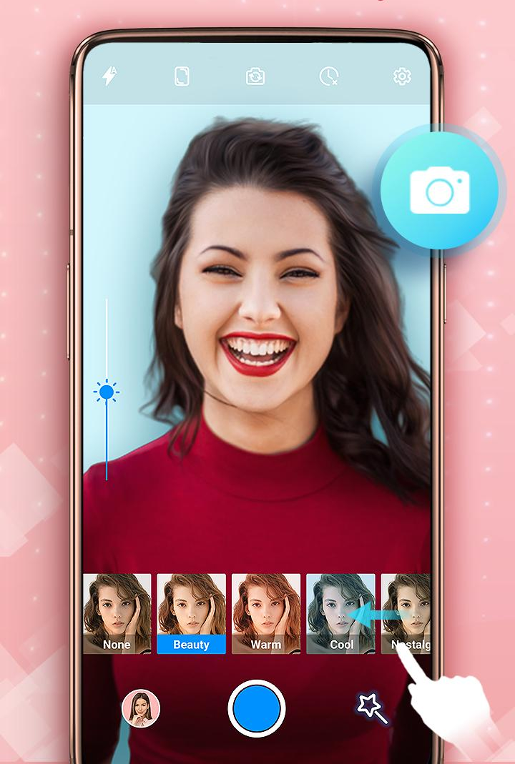
ČESTE GREŠKE PRILIKOM TESTIRANJA
TESTIRANJE ZONE KOJU POKRIVA PALAC
Notes:
Ovo je jedna od stvari koje se nekada previdja. Najčešće se misli da je dizajn nešto sto je finalno kada dodje do testera i da on nema nikakvu rec kada je dizajn u pitanju, ali ovo je jedna od stvari na koju mora da se obrati paznja.

Slide 43
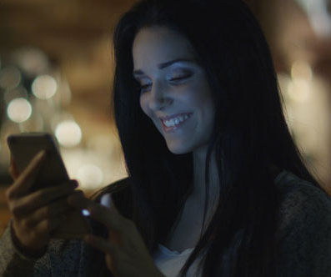
ČESTE GREŠKE PRILIKOM TESTIRANJA
NISU SVI SCENARIJI (PATH) SREĆNI
Specifično je za male i kratkoročne projekte
Za početne faze razvijanja softvera srećni scenariji su način testiranja softvera, pošto se ovi scenariji prvi razvijaju. Nakon toga treba razmišljati i o ne tako srećnim scenarijima.
Testiranje negativnih scenarija osigurava da vaša aplikacija može da se korektno ponaša ukoliko joj korisnici pruže neočekivane vrednosti ili se neočekivano ponašaju u korišćenju aplikacije.
Notes:
Sigurno ste čuli za happy path scenario, kada aplikacija radi ono za šta je dizajnirana, ono za sta je predvidjena da radi.
Primer: Online kupovina

Slide 44
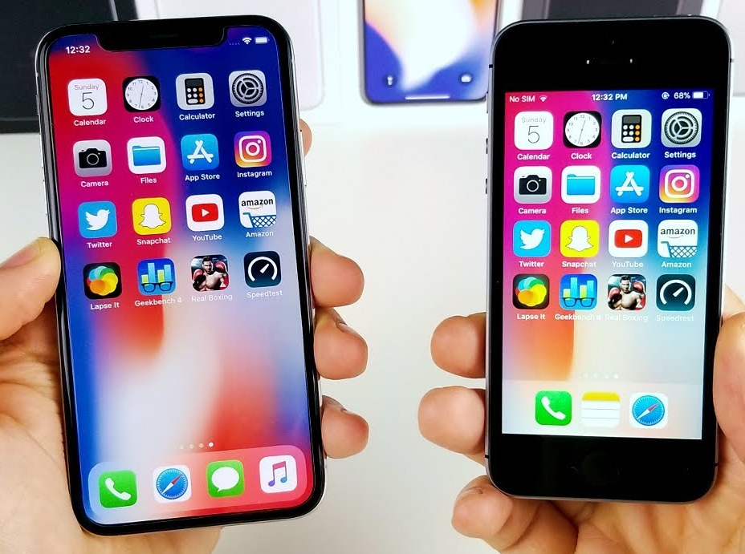
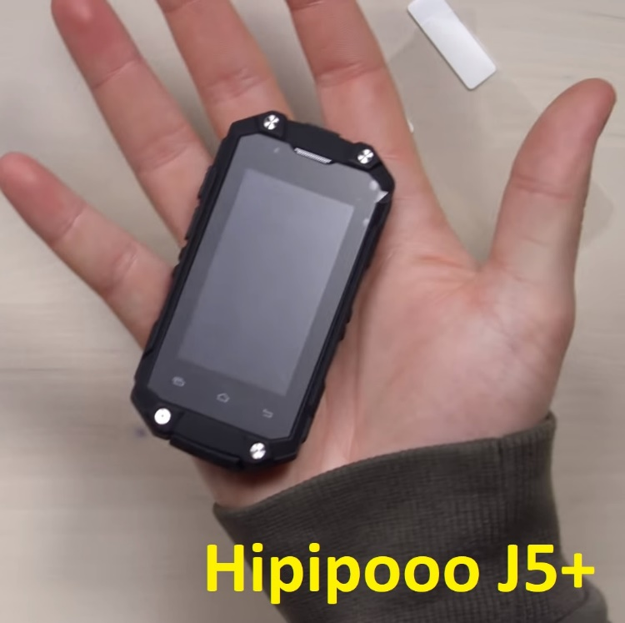
ČESTE GREŠKE PRILIKOM TESTIRANJA
NEMOJTE SE ZADOVOLJITI TESTIRANJEM NA JEDNOM UREĐAJU
iPhone X vs iPhone SE
Samsung Galaxy S10 Plus
Notes:
Najčešće greške su da taster ima samo jedan uredjaj, a da nije istestirao na različitim uredjajima
Ovo je primer testiranja na fizičkim uredjajima koji imaju različite dijagonale ekrana i različite gustine piksela na ekranu.
Hipipooo J5 -najmanji komercijalni android (2.45 inča)
Samsung s10 plus(6.4 inča)

Slide 45
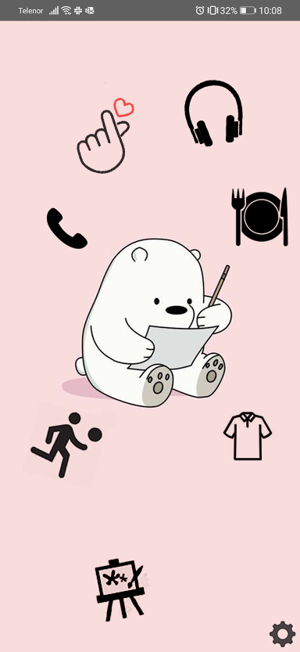
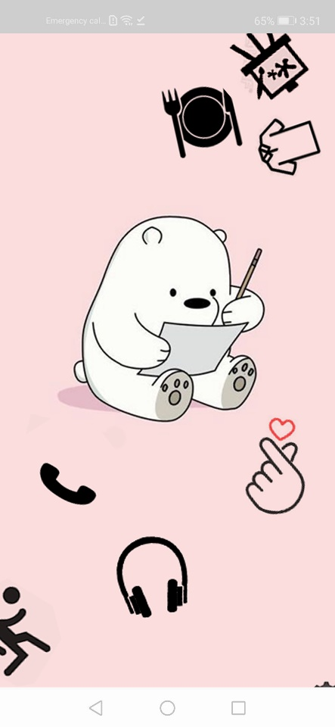
ČESTE GREŠKE PRILIKOM TESTIRANJA
PRIMER
Notes:
Zatim aplikacija moze da izgleda ovako, ako se ne testira na uredjajima koje imaju razlicite dimenzije ekrana.
Settings dugme se videlio na većem ekranu, dok na manjem nije bilo vidljivo, tako da korisnik nije mogao da podnesi aplikaciju.

Slide 46
sadržaj
UVOD
ISTORIJAT I VAŽNOST MOBILNIH APLIKACIJA
TIPOVI APLIKACIJA
UREĐAJI ZA TESTIRANJE
MOBILNE APLIKACIJE
ZAVISNOSTI
PRISTUPAČNOST
ČESTE GREŠKE PRILIKOM TESTIRANJA
KAKO ZAOBIĆI GREŠKE PRILIKOM TESTIRANJA

Slide 47
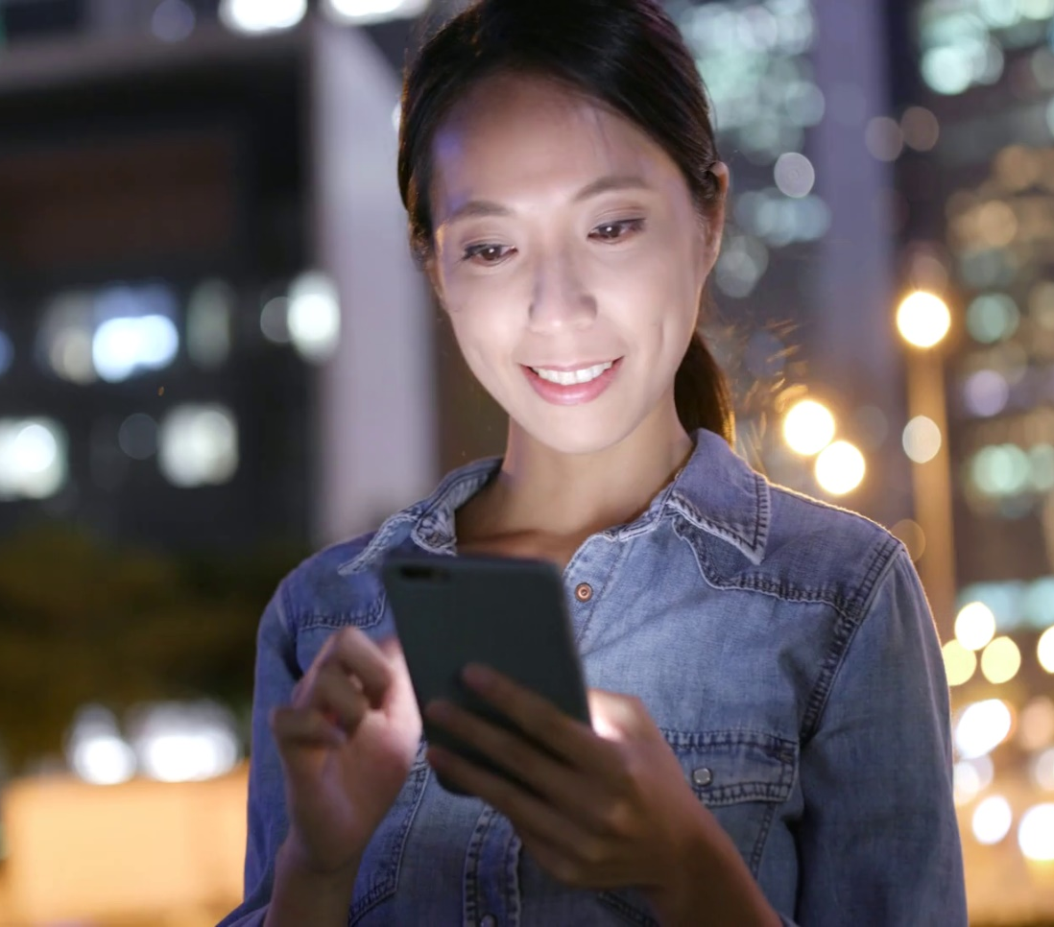
KAKO ZAOBIĆI GREŠKE PRILIKOM TESTIRANJA
Konsultujte se sa drugim testerima i članovima tima kada imate nedoumicu
Ako vi niste sigurni u nešto, nađite nekoga ko jeste
Razmišljajte kao krajnji korisnik, ali testirajte kao haker
Učite na tuđim greškama
Obratite pažnju na detalje
Slušajte krajnje korisnike

Slide 48
Q & A

Slide 49
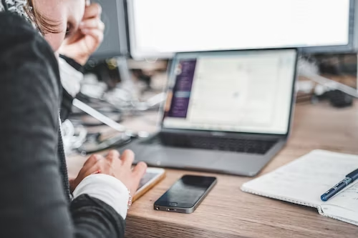
DomaĆI zadatak do 8.11.
Postavite se u ulogu testera.
Pokušajte da pronađete bug u nekoj aplikaciji koju koristite (Native, hibridna ili web aplikacija).
Prijavite bug development timu tako što ćete ga pomoću šablona opisati na što precizniji način kako bi programer mogao što lakše da ga reprodukuje i popravi.
Domaći zadatak poslati na e-mail adresu
Endava.BGD.TestingCourse@endava.com
Notes:
https://youtu.be/Ct-lOOUqmyY

Slide 50
DomaĆI zadatak do 8.11.
Obratite pažnju da:
Naslov opisuje šta je defekt
Da ime aplikacije I verzija je jasno naznačena kako bi znali šta prijavljujete
Da je aplikacija na mobilnom telefonu!!
Verziju operativnog sistema teleofna gde je prijavljen defekt
Jasne I precizne korake kako reprodukovati defekt jer ćemo testirati bez vas
Sliku ili video defekta
Domaći zadatak poslati na e-mail adresu
Endava.BGD.TestingCourse@endava.com
Notes:
https://youtu.be/Ct-lOOUqmyY

Slide 51
HVALA NA PAŽNJI
JELISAVETA mARKOVIĆ
tesT CONSULTANT
jelisaveta.markovic@endava.com

